Slide 1
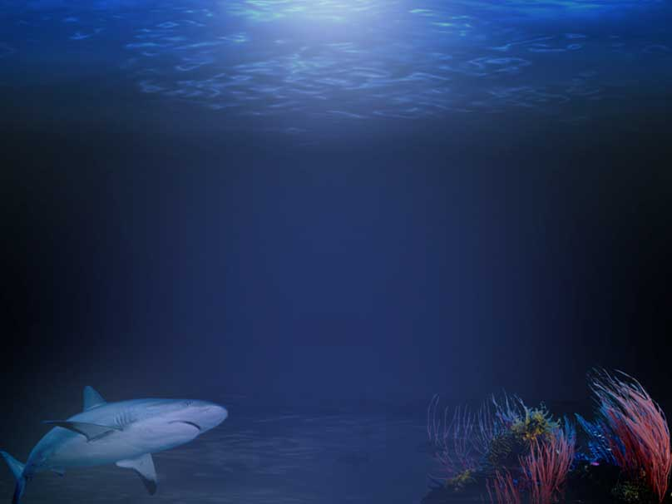
Загадки о морских обитателях
Подготовила:
воспитатель МКДОУ «Шварцевский д/с»
Пешехонова Галина Алексеевна

Slide 2
Море…
В нем обитают тысячи удивительных существ.

Slide 3
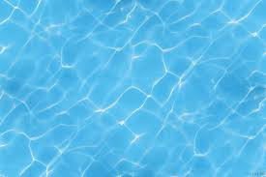
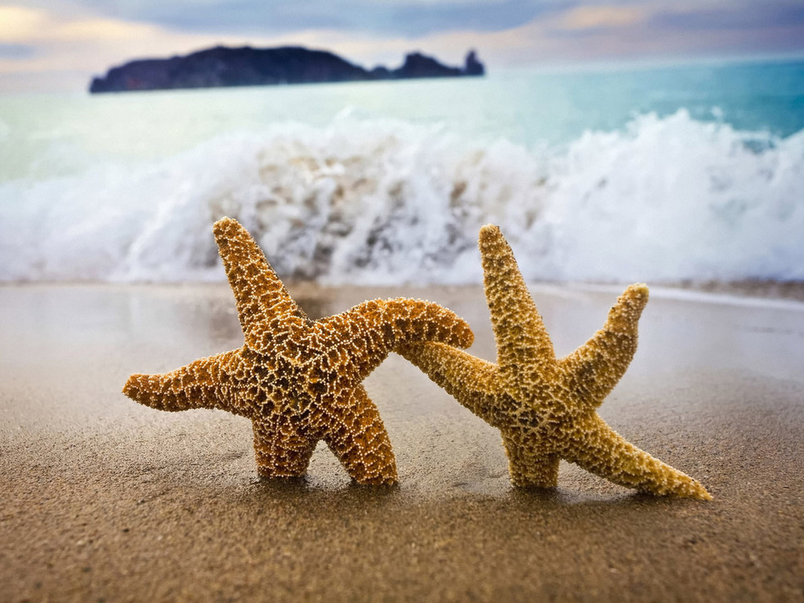
Ты уже, дружок, конечно,
Что-то слышал обо мне:
Я всегда пятиконечна
И живу на самом дне.
(Морская звезда)

Slide 4
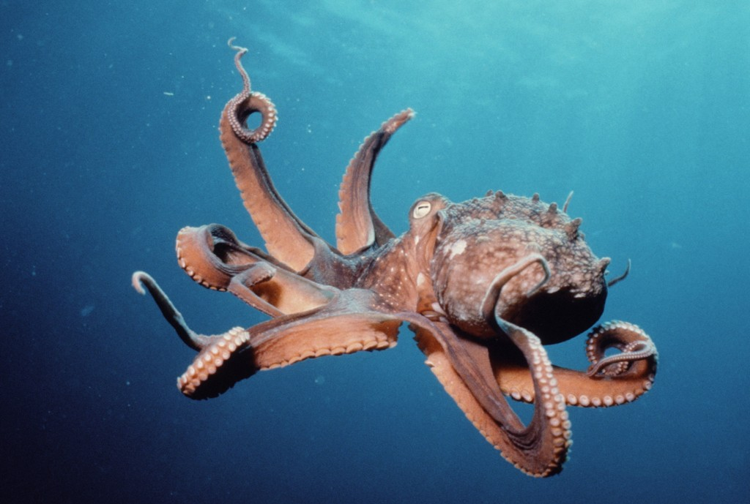
Пронеслась о нем молва:
Восемь ног да голова.
Чтобы всем страшнее было,
Выпускает он чернила.
(Осьминог)

